Slide 1
Klasyfikacja Zawałów Serca
Stroke Prediction Dataset

Slide 2
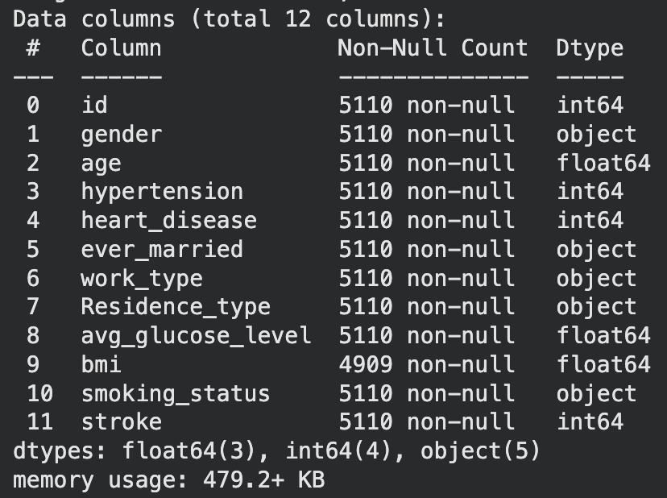
1. Analiza danych
gender - "Male", "Female" or "Other”
ever_married – ”Yes” or „No”
work_type - "children", "Govt_jov", "Never_worked", "Private" or "Self-employed”
Residence_type - "Rural" or "Urban”
smoking_status - "formerly smoked", "never smoked", "smokes" or "Unknown"

Slide 3
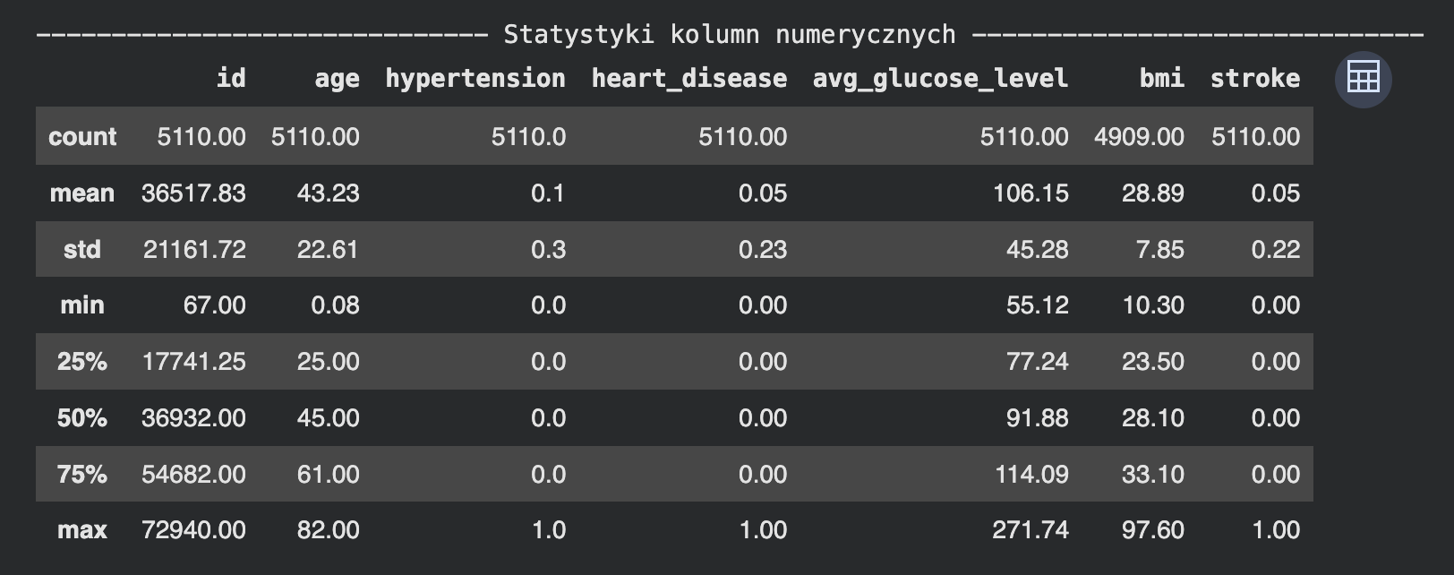
Ze wstępnej analizy danych można zauważyć, że kolumny hypertension i heart_disease są binarne (Prawda/Fałsz)
Dla heart_disease i stroke średnia wynosi 0.05, co oznacza, że wartości są mocno niezbalansowane
Widać, że bmi oraz avg_glucose_level mogą zwierać dużo outlierów (przez różnice w max względem średniej i mediany)
Nasz zbiór danych również zawiera brakujące wartości w kolumnie bmi

Slide 4
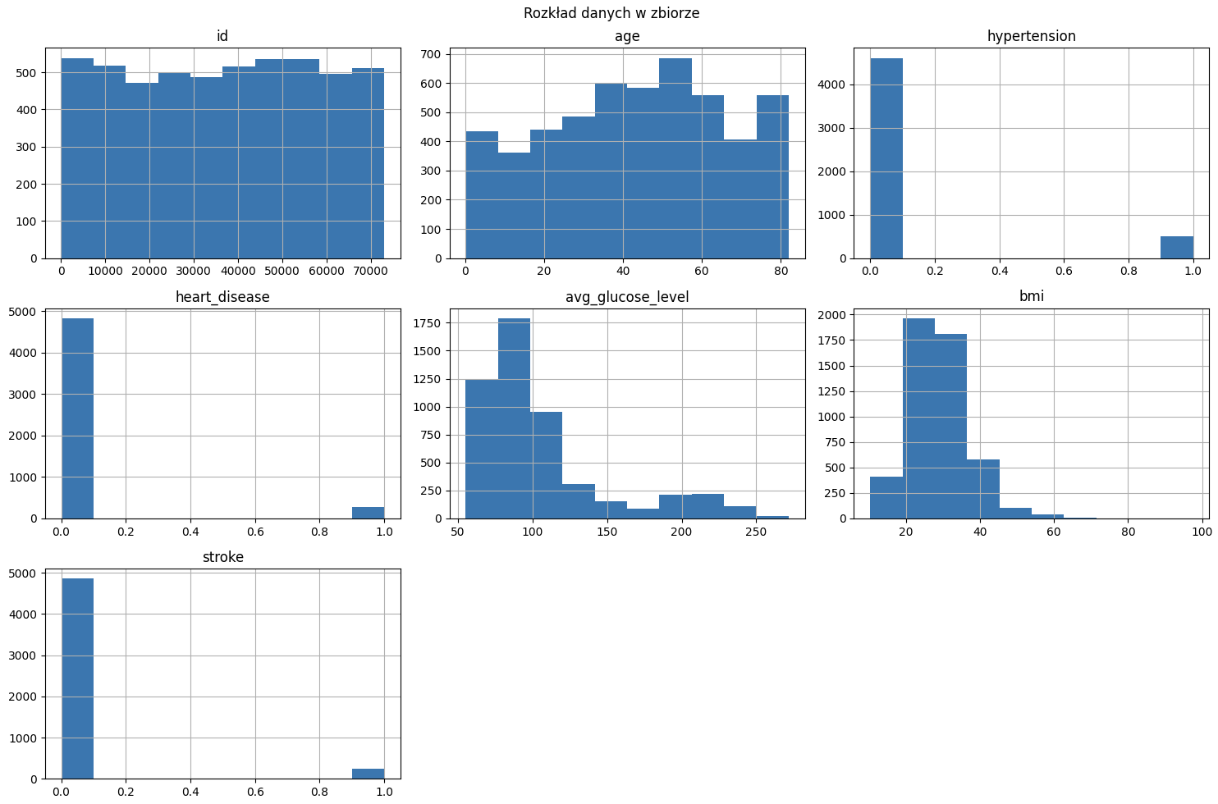

Slide 5
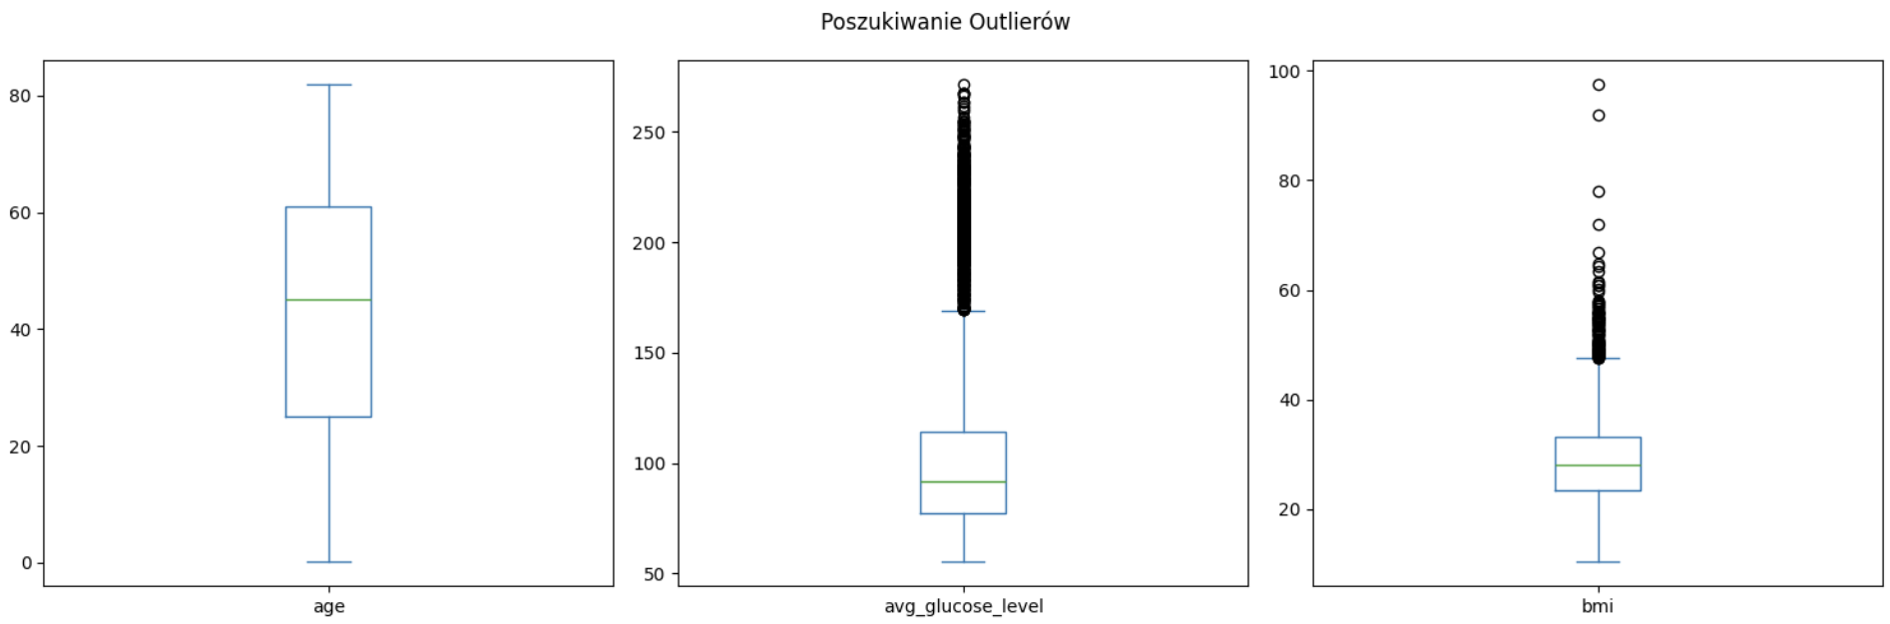
Outliery
Mamy dużo outlierów w avg_glucose_level i bmi, nie powinniśmy ich usuwać ponieważ są to dane wpływające na szansę zawału (np. zaawansowana cukrzyca)

Slide 6
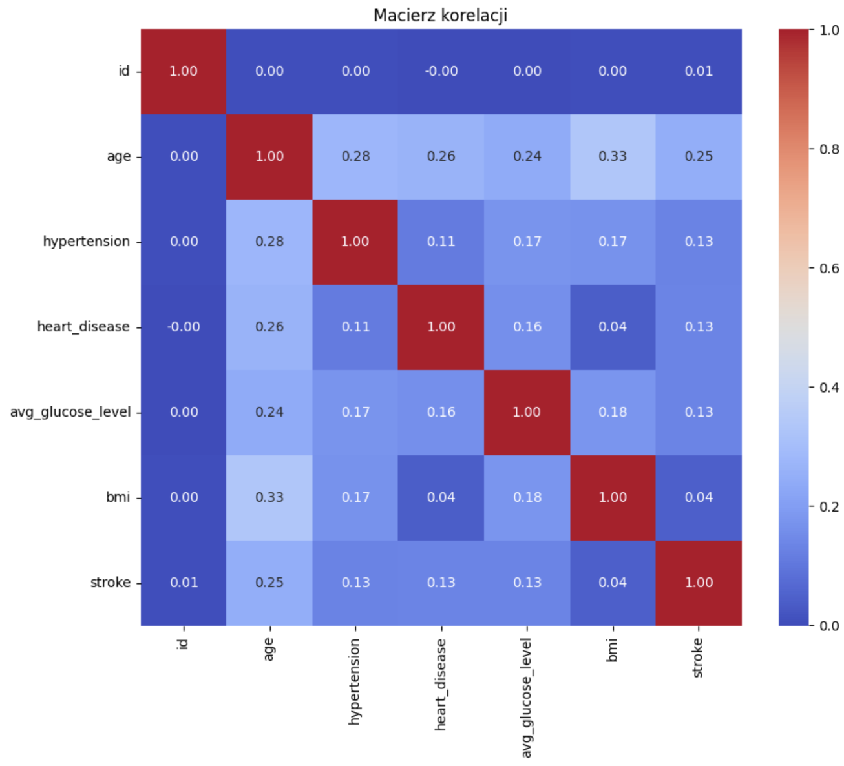
Macierz korelacji
Widać korelacje pomiędzy wiekiem, a zawałem serca. Ogólnie, im wyższy wiek, tym więcej dolegliwości u danej osoby widać w danych.
Widać też, że nasza kolumna bmi z brakującymi wartościami ma silne powiązanie z wiekiem.

Slide 7
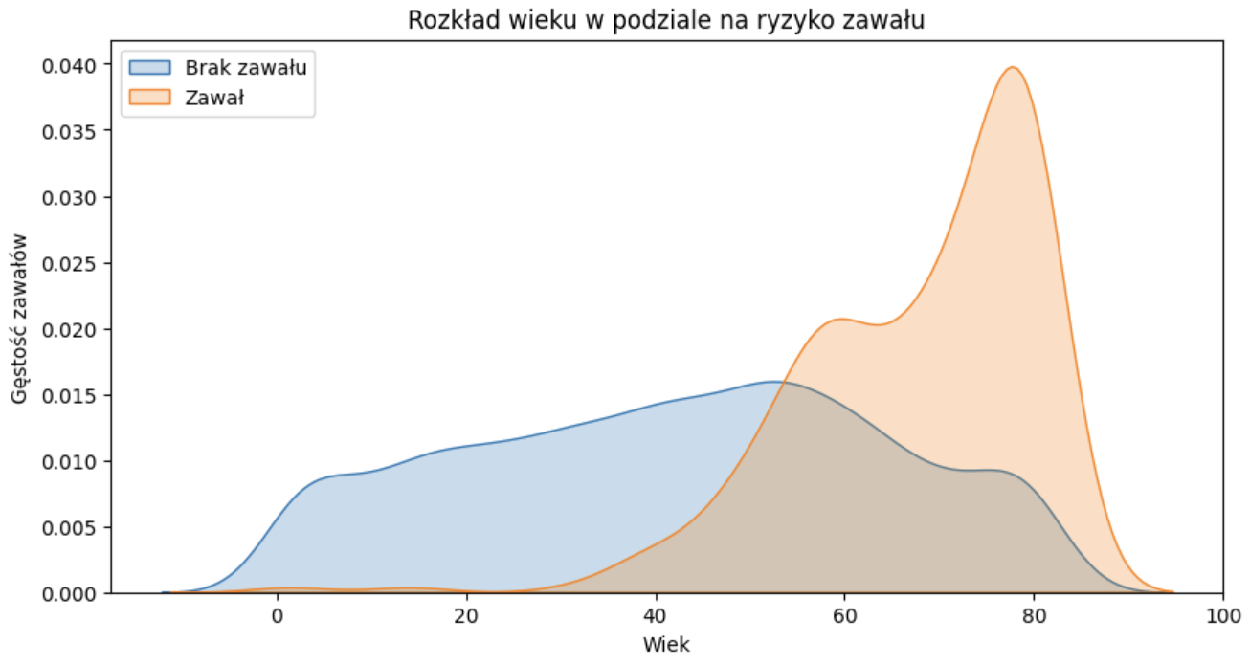

Slide 8
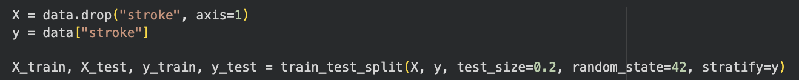
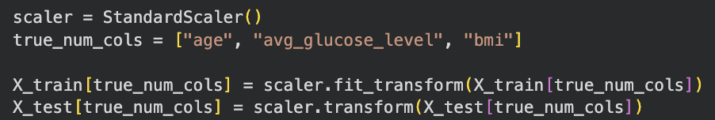
2. Przygotowanie danych
Pierwsze co robimy to usuwamy zbędną kolumnę id
Następnie przekształcamy dane w całkowicie numeryczne (One-hot encoding)
Później dzielimy dane na zbiór testowy i treningowy
Na końcu standaryzujemy dane

Slide 9
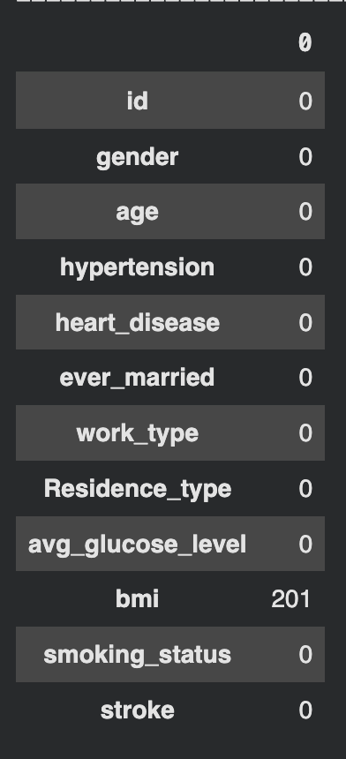
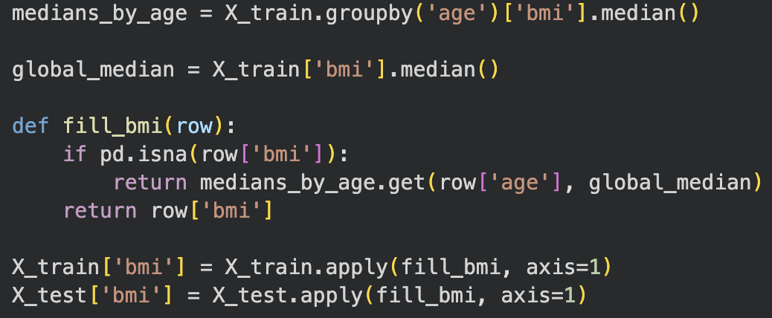
Brakujące dane
Spośród 12 kolumn, jedna (bmi) zawiera puste wartości
Zostały one uzupełnione medianą bmi z osób w tym samym wieku

Slide 10
3. Badane metryki
Zysk biznesowy (TP - 0.25*FP) - Autorska funkcja kosztu dostosowana do warunków postawionych w treści zadania, za każdego uratowanego pacjenta - jeden punkt, za każdy fałszywy alarm odejmuje ćwierć punktu. W przypadku dążenia do maksymalizacji tej miary, przez silnie niezbalansowane dane, modele uczą się silnej zachowawczości (przez karę za fałszywe alarmy)
F2-Score (Nacisk na czułość) - Jest to F-Beta Score ze współczynnikiem dwa, analogiczna do F1 - tylko czułość jest w niej dwa razy ważniejsza od precyzji - wzór 5*((czułość*precyzja)/(4*precyzja + czułość)). Sprawdza jak model radzi sobie z wykrywaniem zawałów, zwracając mniejszą uwagę na fałszywe alarmy niż F1.

Slide 11
ROC AUC - Jest to pole pod krzywą, wyrysowaną używając posortowanych po prawdopodobieństwach predykcji dla FPR i TPR. Mówi o tym jak model potrafi sortować klasy - nie zakładając jednego progu decyzyjnego. Przy niezbilansowanych danych wyniki mogą wychodzić wysokie z powodu łatwego odrzucania osób oczywiście zdrowych.
PR AUC (Average Precision) - To pole pod wykresem krzywej precyzja-czułość. Krzywa ta pokazuje jak przy zmieniającym się progu klasyfikacji wygląda precyzja i czułość dla danej klasy. Jest bardziej odporne na niezbalansowane klasy. Lepiej pokazuje jak model klasyfikuje chorych pacjentów.

Slide 12
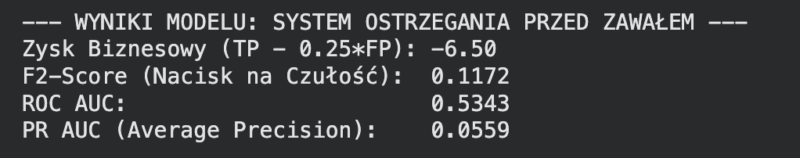
Model 1 – Drzewo decyzyjne
Powyższe wyniki zostały obliczone na drzewie bez zoptymalizowanych hiperparametrów
Zysk biznesowy - model generuje ogromną liczbę fałszywych alarmów (FP), za które odbieramy mu punkty (-0.25), a jednocześnie niemal w ogóle nie wykrywa prawdziwych zawałów (brak punktów dodatnich za TP).
ROC AUC - wynik 0.53 oznacza, że to bazowe drzewo nie znalazło absolutnie żadnych sensownych reguł medycznych. Nie potrafi odróżnić pacjenta chorego od zdrowego.
PR AUC - wynik wynosi ~0.055 (czyli 5.5%). To potwierdza, że precyzja tego modelu jest równa losowemu strzelaniu, ponieważ osób chorych w zbiorze jest ~5%
F2-Score – wynik 0.11 oznacza, że większość osób z zawałami zostało uznanych za zdrowe

Slide 13
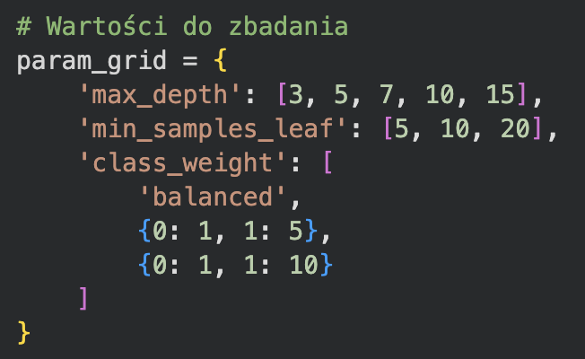
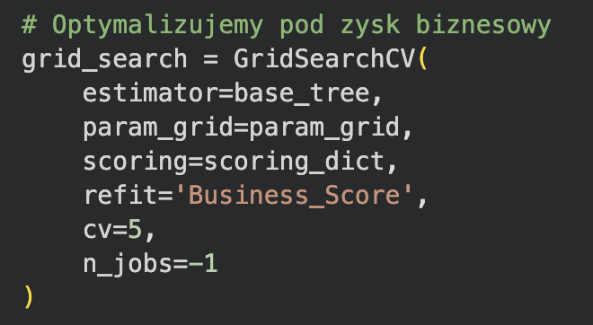
Badania hiperparametrów
max_depth – maksymalna głębokość drzewa. Ile „pytań” może drzewo sekwencyjnie zadać przed podjęciem decyzji. Zbyt duże może prowadzić do overfittingu
min_samples_leaf – minimalna liczba próbek w liściu. Ile musi wystąpić przypadków, aby model uznał regułę za ważną
class_weight – wagi klas (nakładanie „kar” za pomyłki).

Slide 14
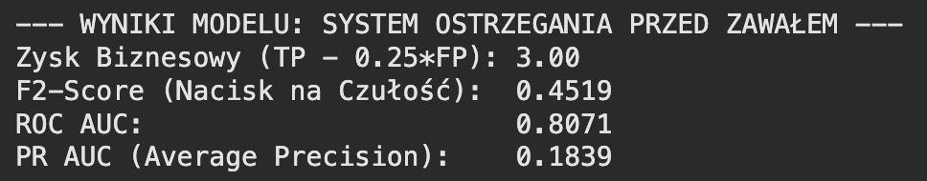
Dla najlepszych znalezionych parametrów badane metryki prezentują się następująco:
Widać, że model nie „zbankrutował” – zysk biznesowy jest dodatni
ROC AUC - drzewo skutecznie odseparowało większość (81%) "ewidentnie zdrowych" od grupy ryzyka.
PR AUC – około 18%. Oznacza, że na 100 pacjentów uznanych przez model za chorych, tylko 18 było faktycznie chorych. Ze względu na to, że zawały danych to rzadkość (ok. 5%), każdy alert ma niską precyzję.
F2-Score - wynik ten potwierdza, że system woli profilaktycznie podnieść alarm, niż zaryzykować przeoczenie chorego

Slide 15
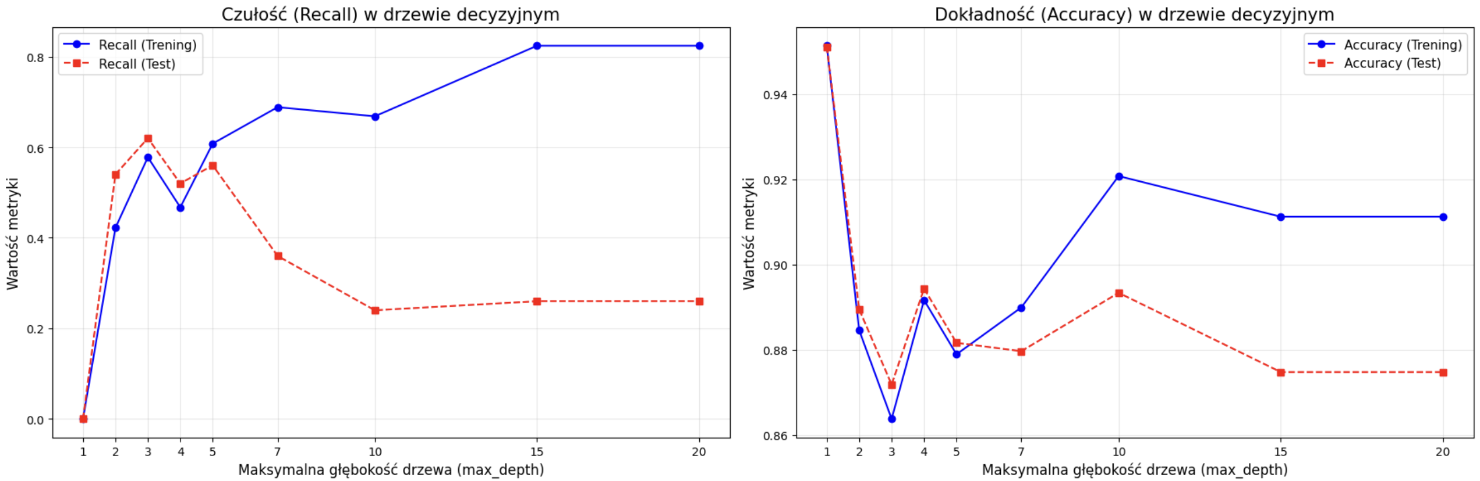
Na poniższych wykresach widać zjawisko overfittingu – jak zmiana głębokości drzewa wpływa na skuteczność modelu (Recall i Accuracy)
Głębokość 3-4 są złotym środkiem. To jest ten moment, w którym drzewo wyłapało najważniejsze, ogólne reguły medyczne. Dla głębokości >5 model zaczął zapamiętywać dane treningowe przez co skuteczność była coraz gorsza.
Dla głębokości = 1 widać, że model miał najlepsze Acurracy, ponieważ zgadł, że wszyscy są zdrowi, ale przez to też nie rozpoznał żadnego chorego (niski Recall)

Slide 16
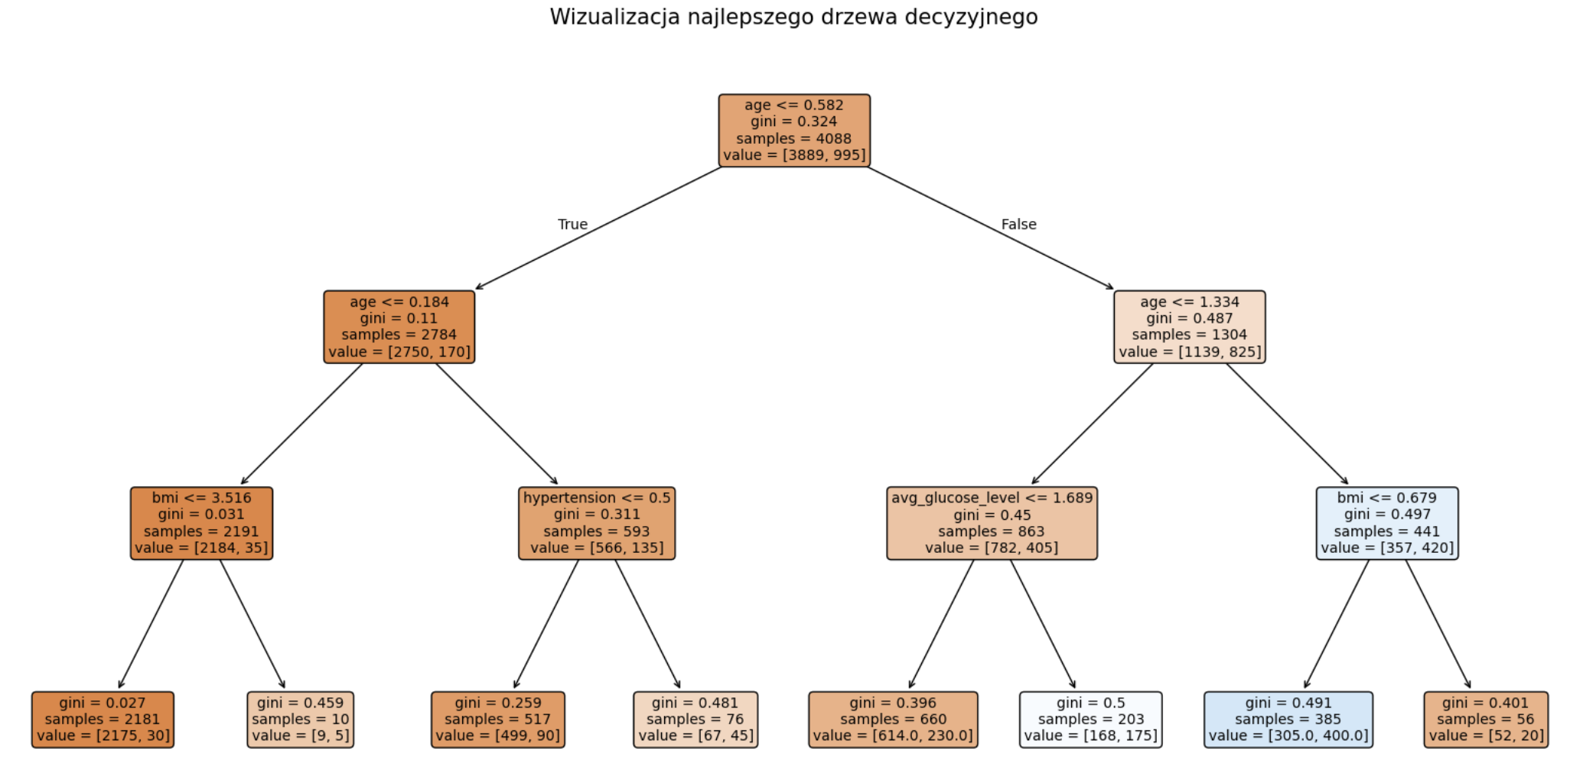

Slide 17
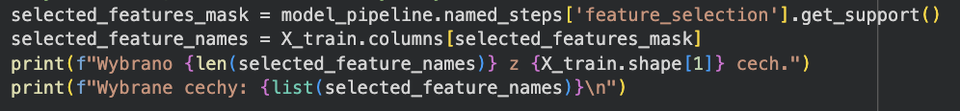
Model 2 – Regresja logistyczna
Selekcja cech:
Wybrano 14 z 16 cech.
Jedyne nie wybrane cechy: gender_Other, work_type_Never_worked

Slide 18
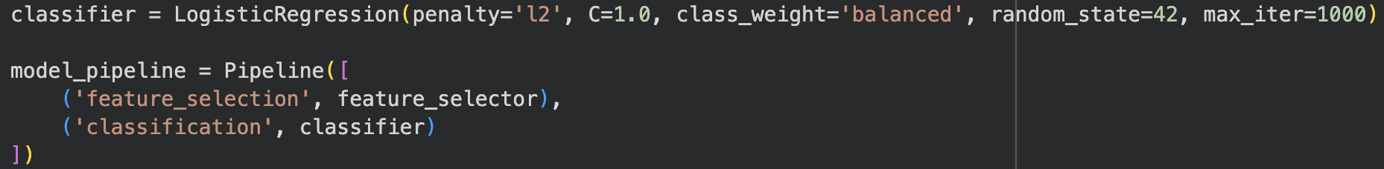
Parametry modelu
Penalty – kara / regularyzacja. Karze model za tworzenie zbyt skomplikowanych równań opartych na pojedynczych, specyficznych cechach.
L1 - zeruje nieistotne wagi
L2 – używa wszystkich cech, nie zeruje ich, lecz zmusza do przyjmowania mniejszych wartości
C – odwrotność siły regularyzacji
Niskie (np. 0.01, 0.001) – model jest zmuszony do znajdowania najprostszych reguł
Wysokie (np. 10, 100) – model ma pełną swobodę, co może skończyć się overfittingiem
Class_weight – waga klas
Balanced – rzadsze klasy otrzymują większe wagi niż te częstsze, więc u nas waga klasy (1) – chorzy jest większa około 19 razy od wagi klasy (0) – zdrowi.

Slide 19
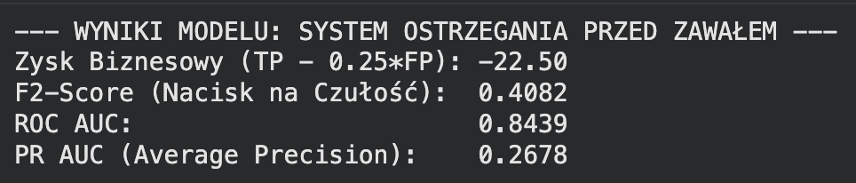
Wyniki niezoptymalizowanego modelu
Zysk biznesowy - aby uzyskać wynik -22.50, model musiał wskazać bardzo dużo fałszywych alarmów. Przewidywał, że niemal każdy pacjent ma udar, co potwierdza F2-Score. Wynika to z tego, że class_weight = balanced, przez co model nie chciał przeoczyć żadnej chorej osoby.
ROC AUC i PR AUC – Jest lepsze niż w zoptymalizowanym drzewie decyzyjnym, model o wiele lepiej wydziela osoby zdrowe od chorych

Slide 20
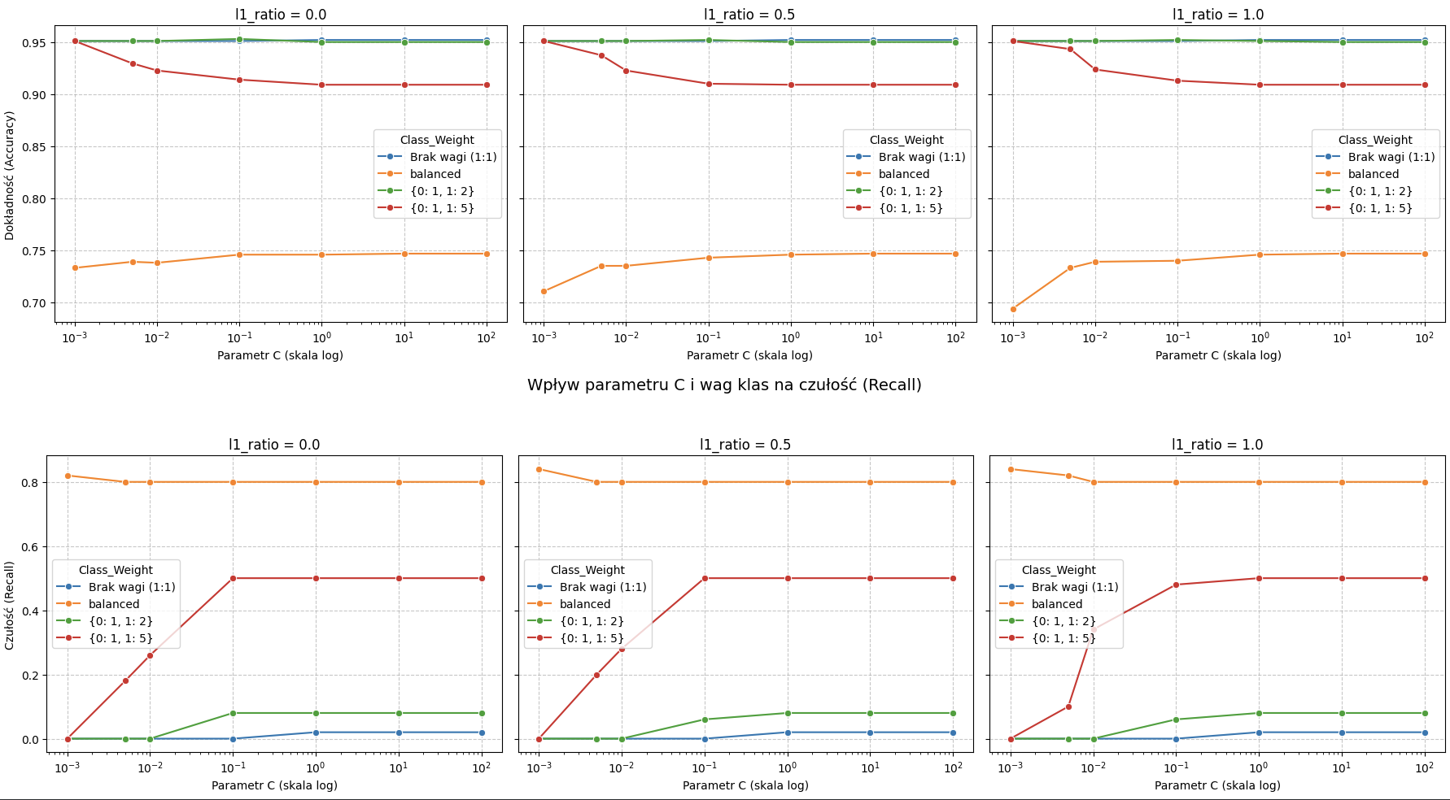
Optymalizacja hiperparametrów

Slide 21
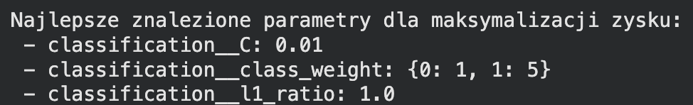
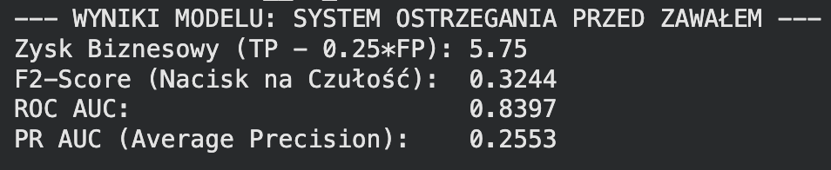
Biorąc pod uwagę powyższe hiperparametry, wyniki nowego modelu prezentują się następująco:
Widać, że zysk biznesowy zdecydowanie się podniósł, kosztem utarty około 1% skuteczności w ROC AUC i PR AUC.
F2-Score opadł z 0,40 na 0,32 co oznacza, że model wyłapuje mniej chorych przypadków
Model poprzednio interpretował większość objawów jako zwał, natomiast teraz lepiej (pod względem biznesowym) dokonuje selekcji i zdecydowanie mniej wskazuje fałszywych alarmów.

Slide 22
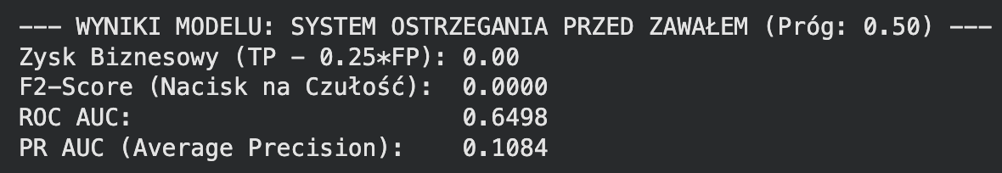
Model 3 - SVM
Powyższe wyniki zostały obliczone na modelu SVM bez zoptymalizowanych hiperparametrów
Zysk Biznesowy i F2-Score - domyślny model nie wskazał ani jednej chorej osoby
ROC AUC – pokazuje, że mimo, że model nie wskazał ani jednej chorej osoby, to ułożył pacjentów na swoim wykresie w kolejności, która jest nieco lepsza niż rzut monetą
PR AUC – wynik potwierdza, że model ma duży problem z precyzyjnym wskazaniem chorych. Nawet ci pacjenci, którym model przypisał najwyższe prawdopodobieństwo zawału (choć wciąż poniżej 50%), to w przeważającej większości osoby zdrowe.

Slide 23
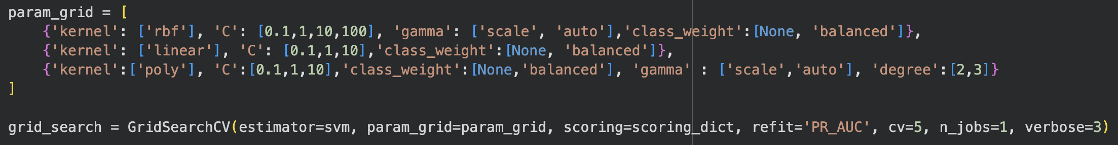
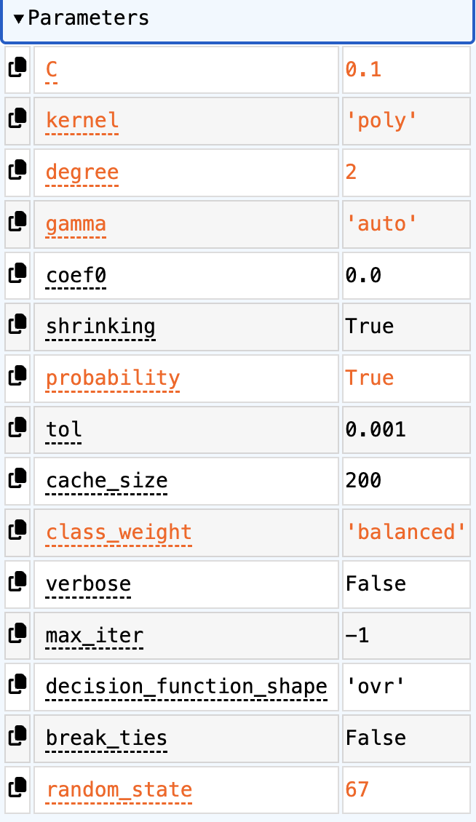
Optymalizacja hiperparametrów
Kernel – jakie narzędzie zostanie wykorzystane do oddzielenia pacjentów: linear, rbf, poly
C – parametr regularyzacji
Niskie (0.1, 1) – tworzy prostą granicę oddzielającą klasy
Wysokie (10, 100) – model próbuje idealnie dopasować granicę
Gamma – zasięg wpływu pojedynczego przykładu(dotyczy rbf i poly)
Degree – stopień wielomianu
Class_weight – przy „balanced” model nadaje klasie mniejszościowej taką wagę, by liczyła się tak jak większościowa.

Slide 24
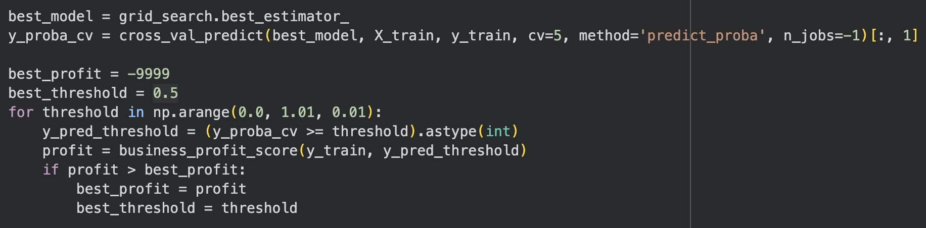
Szukanie progu decyzyjnego
Optymalny próg decyzyjny (CV) dla maksymalizacji zysku biznesowego wynosi 0.29 (Zysk sumaryczny CV: 10.25)

Slide 25
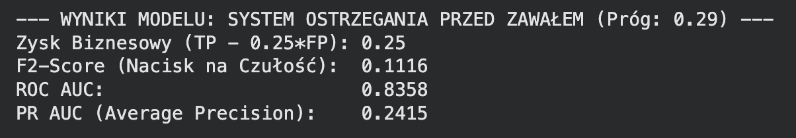
Dla najlepszych znalezionych parametrów badane metryki prezentują się następująco:
ROC AUC i PR AUC wskazują na to, że model potrafi w większości ułożyć pacjentów w odpowiedniej kolejności od najzdrowszego do najbardziej chorego.
F2-Score na poziomie 11% oznacza, że model niemal nikogo nie wykrywa.
Zysk biznesowy – 0.25 mówi, że model zaryzykował, wskazał bardzo mało osób i prawdopodobnie 5 punkt za trafienie (1 TP) oraz stracił 4,75 punktu za 19 fałszywych alarmów (3 FP).Przeoczył przy tym 90% pacjentów. Działa ledwie zauważalnie lepiej niż model, który milczy całkowicie (zysk 0.00).

Slide 26
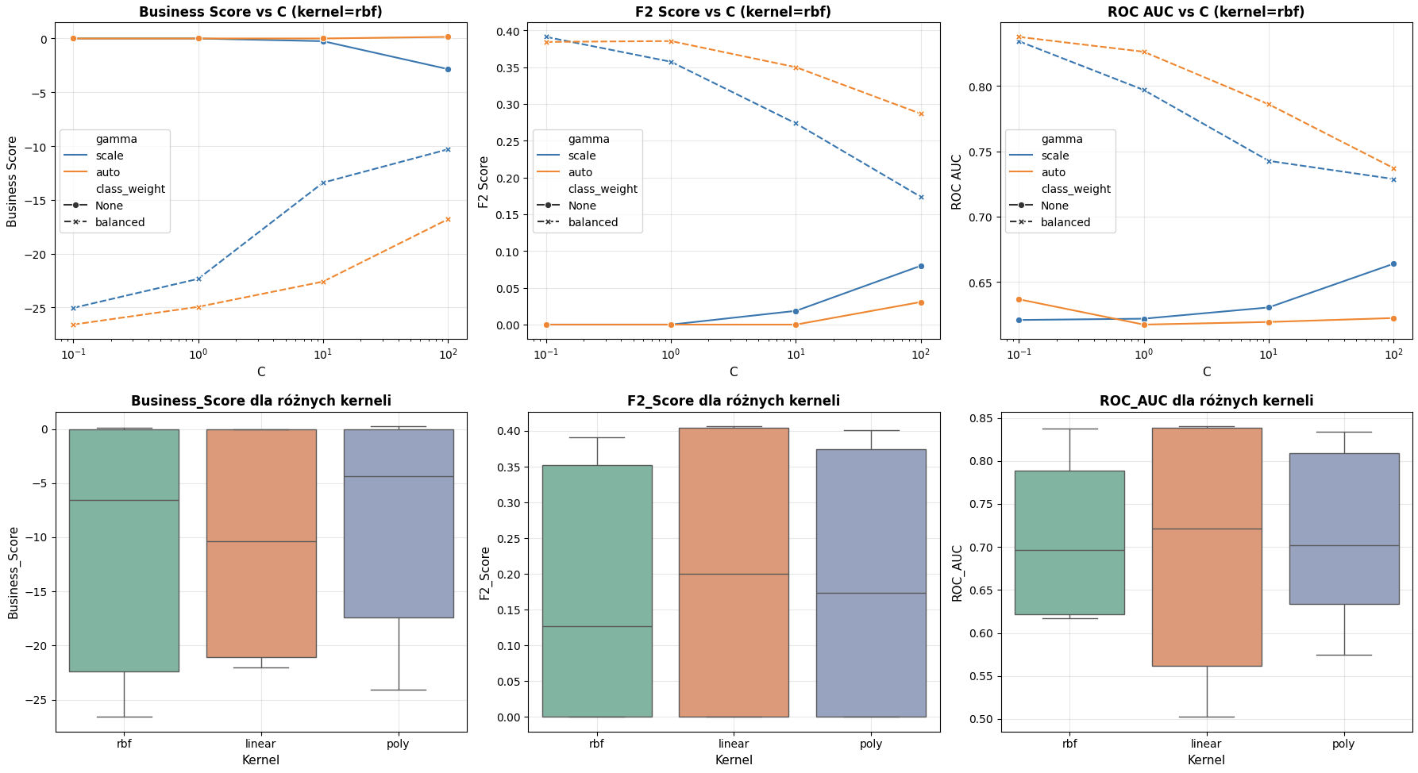

Slide 27
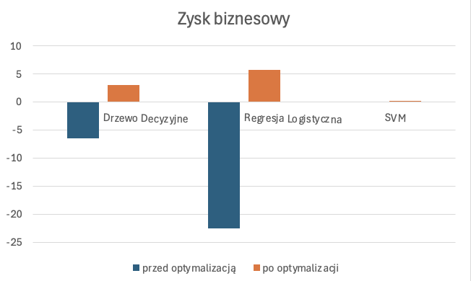
Porównanie wszystkich modeli
Największą różnicę w zysku biznesowym widać w przypadku regresji logistycznej, która nie dość, że zwiększyła swój wynik, to okazała się najopłacalniejszym modelem

Slide 28
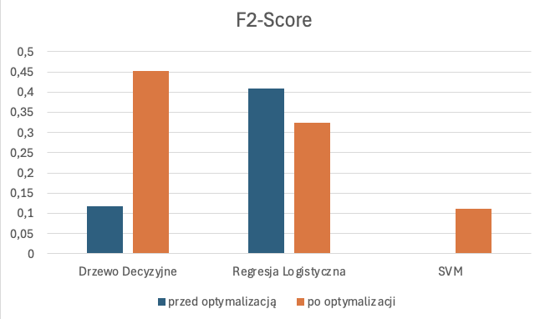
W przypadku F2-Score największą różnicę widać dla Drzewa Decyzyjnego. Optymalizacja (zwłaszcza dodanie kary za przeoczenie zawału – class_weight) brutalnie wymusiła na drzewie skupienie się na chorych. Model zaczął aktywnie szukać zawałów i je wyłapywać.
Mimo, że F2-Score był bardzo wysoki dla Regresji Logistycznej, to zysk był ujemny, więc model uznawał większość osób za chore dlatego optymalizacja doprowadziła do jego obniżenia

Slide 29
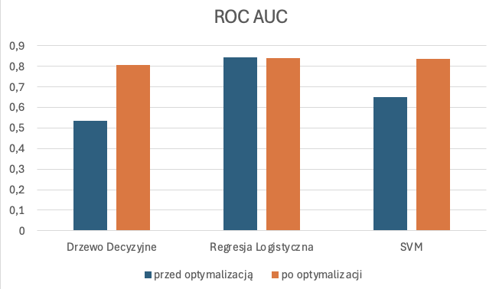
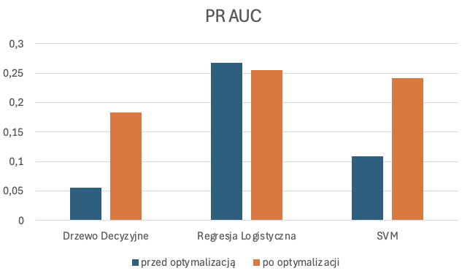
Dla Drzewa Decyzyjnego i SVM widać duży wzrost w wynikach. Po zastosowaniu GridSearchCV, oba algorytmy dokonały skoku i stały się porównywalne do Regresji Logistycznej.
Regresja Logistyczna zachowała się zupełnie inaczej. Jej wyniki są niemal równe przed i po optymalizacji. Oznacza to, że ten algorytm już na domyślnych ustawieniach świetnie zrozumiał problem (wysokie ROC i PR). Optymalizacja w jej przypadku nie polegała na nauce od nowa, lecz na zmodyfikowaniu modelu, by przestał generować fałszywe alarmy. Drobny spadek na wykresie PR AUC po optymalizacji to właśnie koszt tej modyfikacji.

Slide 30
Podsumowanie
Dla zbioru „Stroke Prediction Dataset” najlepszym modelem zdecydowanie jest Regresja Logistyczna. Miała ona najwyższy Zysk Biznesowy, więc była najbardziej opłacalna.
W przypadku ROC AUC i PR AUC również model miał minimalną przewagę nad pozostałymi
Tylko w metryce F2-Score Regresja Logistyczna przegrała z Drzewem Decyzyjnym. Wynika to z faktu, że F2-Score kładzie podwójny nacisk na wyłapywanie zawałów (Czułość), łagodniej traktując fałszywe alarmy. Regresja Logistyczna osiągnęła niższe F2, ponieważ celowo poświęciła część Czułości na rzecz redukcji fałszywych alarmów, aby zmaksymalizować Zysk Biznesowy.
Gdybyśmy skupiali się wyłącznie na ocaleniu jak największej liczby chorych, nie patrząc na koszty badań i zaufanie do naszej aplikacji, wtedy Drzewo Decyzyjne byłoby lepszym rozwiązaniem

Slide 31
Podział prac
Czesław Komenda – Regresja Logistyczna, prezentacja, interpretacja wyników
Michał Iwanejko – Drzewo decyzyjne, analiza i preprocesing zbioru danych
Ignacy Rusiecki – SVM, wybór i uzasadnienie miar klasyfikacji

